Slide 1
Opinnäytetyö
Simulaation tuottaminen ennalta määritetyn betonielementin valmistuksesta visual components -ohjelmalla
Petri helala

Slide 2
Toimeksianto
Yritys
Rakennusliike U. Lipsanen Oy
Tehtävä
Kartoittaa betonielementin tuotantoprosessi
Tuottaa helposti muokattava simulaatio
Käyttää tehtävässä Visual Components -ohjelmaa

Slide 3
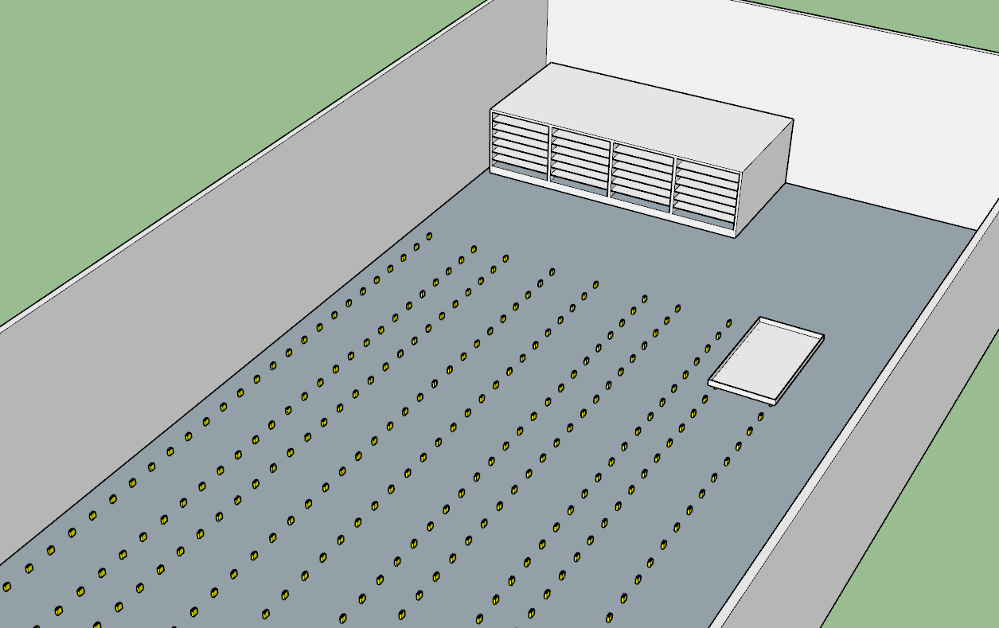
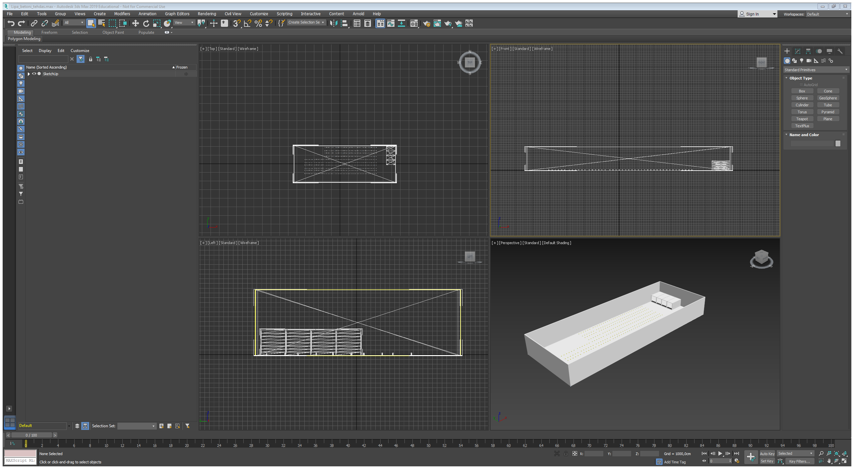
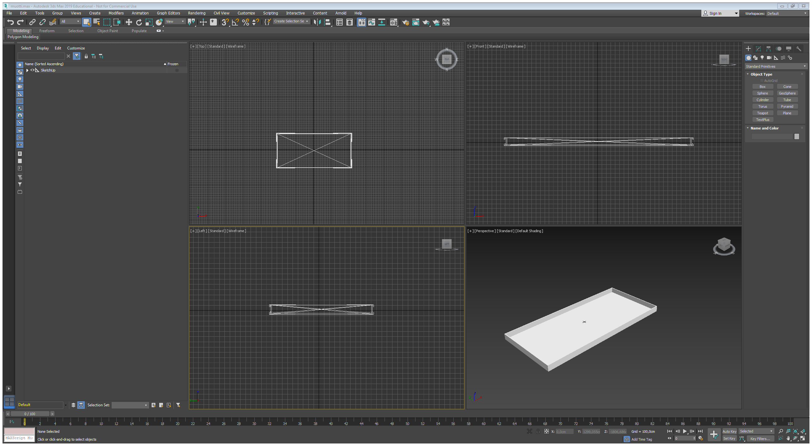
Muiden ohjelmien käyttö
Tarvittavien mallien luonti SketchUp -ohjelmalla
ja mallien muuntaminen FPX-muotoon 3ds Max -ohjelmalla

Slide 4
Visual Components
Mitä sillä voi tehdä?

Slide 5
Visual Components
Polut ja ihmisten käyttö simulaatiossa
Käyttäytymismallit ja niiden hyödyt

Slide 6
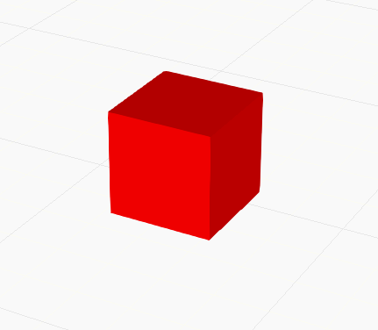
Visual Components
Mistä minä aloitin?

Slide 7
Projekti
Oman polun rakentaminen pöydän siirtoon

Slide 8
Projekti
Muotin asennukseen valmiin pöydän luominen

Slide 9
Projekti
Uusien pöytien luominen simulaation aikana

Slide 10
Komponenttien siirto pysäytetylle pöydälle

Slide 11
Projektin jatko ja johtopäätökset

